Slide 1
Круглый стол
Состояние и перспектива развития
технологий улавливания оксидов серы на ТЭС РФ
ВЫСОКОТЕМПЕРАТУРНАЯ
СЕРООЧИСТКА СИНТЕЗ-ГАЗА ГАЗИФИКАЦИИ УГЛЕЙ
Докладчик: Строков А.А. (ОАО «ВТИ»)
28 февраля 2018 г., ОАО «ВТИ»

Slide 2
НАИБОЛЕЕ ШИРОКО ПРИМЕНЯЕМЫЕ МЕТОДЫ СЕРООЧИСТКИ
ГЕНЕРАТОРНЫХ ГАЗОВ
Мокрые методы с использованием жидких реагентов
Охлаждение генераторного газа до 40°С и ниже
- Снижение КПД установки в целом
- Требуется дорогостоящее теплообменное оборудование
- Требуется очистка загрязненных водных стоков
Notes:
Наиболее целесообразным для очистки генераторного газа от соединений серы представляется использование руд, содержащих железо и марганец, выгодных с точки зрения эксплуатационных затрат на сероочистку.

Slide 3
месторасположение и разведанные запасы исследуемых железомарганцевых руд
Месторождение руды |  | Территориальная расположенность | Запасы руд, тонны
Континентальные руды | Аскизское (А) | Республика Хакассия | 18,9·10⁶
 | Порожинское (П) | Красноярский край | 122·10⁶
 | Николаевское (Н) | Иркутская область | 2,1·10⁶
 | Ванданское (В) | Хабаровский край | 5·10⁴
 | Полярное (Пл) | Полярный Урал | 20·10⁴
Океанические руды | Океанические железо-марганцевые конкреции (ЖМК) | Дно Тихого океана | 22,9·10⁸
 | Кобальтоносные марганцевые корки (КМК)

Slide 4
НЕОБХОДИМЫЕ ХАРАКТЕРИСТИКИ ХЕМОСОРБЕНТОВ
ДЛЯ ВЫСОКОТЕМПЕРАТУРНОЙ СЕРООЧИСТКИ
ГАЗОВ ГАЗИФИКАЦИИ ТВЁРДОГО ТОПЛИВА
Высокая сероёмкость
Селективность к соединениям серы и отсутствие побочных реакций с другими компонентами синтез-газа
Высокая механическая прочность

Slide 5
ОБОБЩЕННЫЕ ДАННЫЕ ПО СЕРОЁМКОСТИ РУД ПРИ 500 °С, ПОЛУЧЕННЫЕ НА МОДЕЛЬНЫХ ГАЗОВЫХ СМЕСЯХ
С СОДЕРЖАНИЕМ H₂S ОТ 0,1 ДО 4,5 % ОБ.
Железомарганцевая руда | Динамическая активность к H₂S, мг/г | Особенности поведения руд в процессе очистки
Континентальные руды
П | 292-546 | —
Н | 199-328 | Спекание руды
А | 92-324 | —
Пл | 58-112 | Низкая хемосорбционная ёмкость
В | 56-61
Океанические руды
ЖМК | 442-515 | —
КМК | 51-345 | Спекание руды
Notes:
Наибольшую сорбционную активность к H₂S проявляют руды с высокой удельной поверхностью (ЖМК, КМК, Порожинская руда), а также руды Аскизского и Николаевского месторождений.
Испытания руд Ванданского месторождения и рудопроявления Полярного показали, что эти руды обладают низкой величиной сорбционной ёмкости к H₂S и как сорбенты не рассматриваются. По результатам испытаний пришлось отказаться от дальнейшего использования континентальной руды Николаевского месторождения из-за высокого некапиллярного влагосодержания, приводящего к образованию крупных зернистых агрегатов при высокой температуре. Пробы КМК подвергались спеканию.
Таким образом, для сероочистки синтез-газа предложены континентальные руды Порожинского и Аскизского месторождений, а также океаническая руда ЖМК.

Slide 6
ХИМИЧЕСКИЙ СОСТАВ РУД, ВЫБРАННЫХ ПО РЕЗУЛЬТАТАМ ПРЕДВАРИТЕЛЬНЫХ ИССЛЕДОВАНИЙ
Руда | Содержание химических элементов в рудах, % масс.
 | Mn | Fe | Al | Si | P | Ca | Ti | K | Na | Mg | S
А | 38,2 | 0,62 | 0,91 | 4,15 | <0,01 | 6,64 | 0,09 | 0,12 | 0,98 | 0,08 | 0,35
П | 16,6 | 14,9 | 4,67 | 8,03 | 0,36 | 0,39 | 0,29 | 0,58 | 0,01 | 0,76 | 0,003
ЖМК | 18,4 | 6,93 | 4,26 | 7,01 | 0,13 | 1,13 | 1,06 | 1,49 | 1,77 | 1,88 | 0,148

Slide 7
ФИЗИКО-МЕХАНИЧЕСКИЕ СВОЙСТВА
ИССЛЕДУЕМЫХ РУД
Руда | Микро-твёрдость, кгс/мм² | Удельная поверхность, м²/г | Пылеунос при 500 °С, %
А | 813 | 0,53 | 3,4
П | 78 | 58,8 | 12,9
ЖМК | 80 | 51,1 | 12,0

Slide 8
РЕЗУЛЬТАТЫ РЕНТГЕНОГРАФИЧЕСКОГО АНАЛИЗА РУД
Основные минеральные компоненты
В исходной руде | В отработанной руде
Руда Аскизского месторождения
Браунит (Mn Mn₆ O₈⋅SiO₄) | Алабандин (MnS)
Руда Порожинского месторождения
Пиролюзит (MnO₂) Гематит (Fe₂O₃) Гетит (FeO(OH)) | Пирит (FeS₂) Aлабандин (MnS)
Океанические железомарганцевые конкреции
Вернадит (MnO₂⋅nH₂O) | Aлабандин (MnS)
Notes:
Аскиз: При обработке пробы в токе H₂S фазовый состав пробы существенно меняется. В качестве основной фазы преобладает сульфид марганца – алабандин MnS. В незначительном количестве отмечаются минералы марганца – браунит, манганозит, а также тефроит. Из породообразующих минералов отмечается незначительное количество плагиоклаза и сульфида кальция.

Slide 9
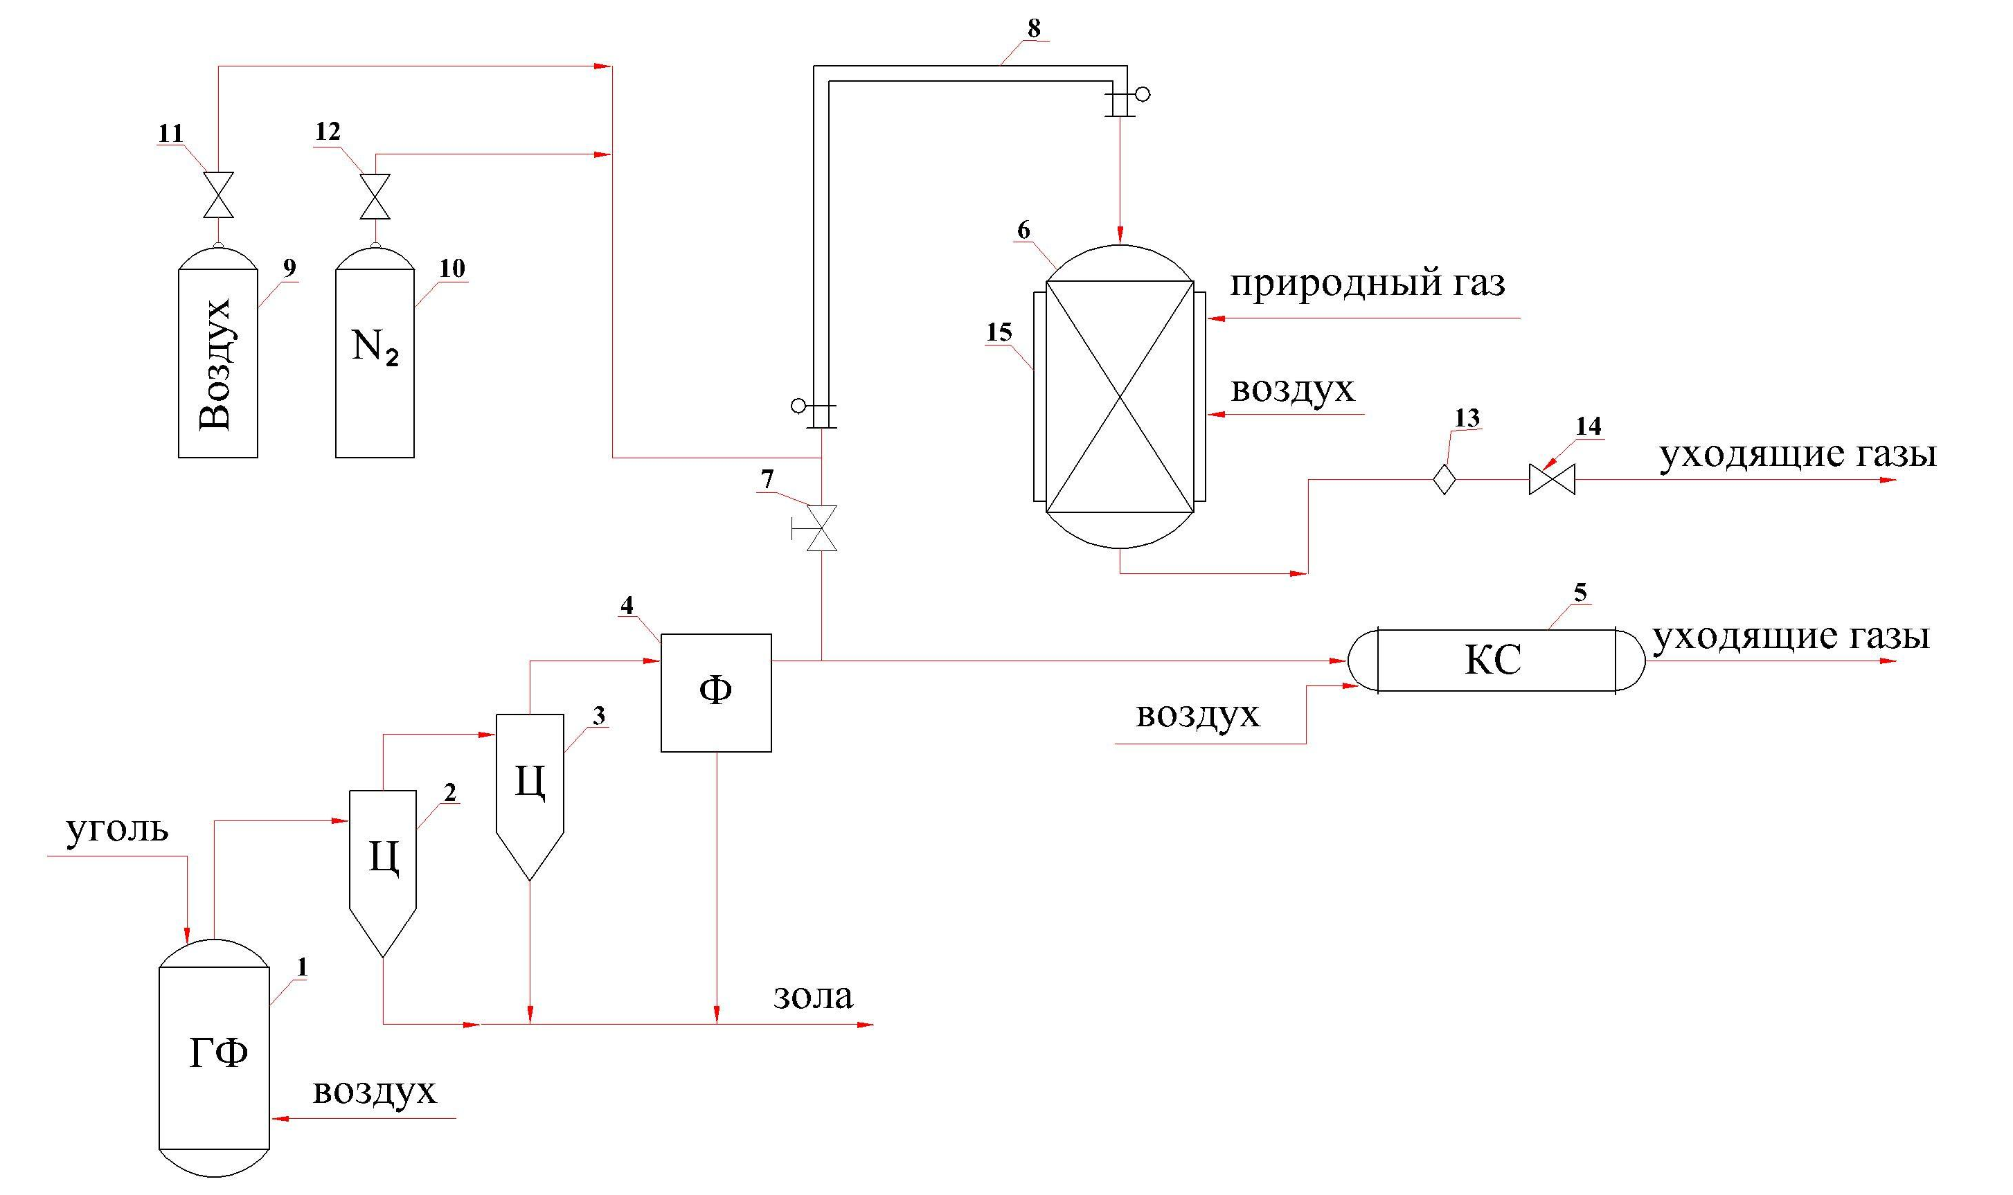
СХЕМА СТЕНДОВОЙ УСТАНОВКИ ДЛЯ ИССЛЕДОВАНИЯ СЕРООЧИСТКИ РЕАЛЬНОГО ГЕНЕРАТОРНОГО ГАЗА
1 - газификатор; 2, 3 - циклоны; 4 - металлотканевый фильтр; 5 - камера сжигания; 6 – реактор сероочистки; 7 - задвижка; 8 - обогреваемый трубопровод; 9 - баллон с воздухом; 10 - баллон с азотом; 11, 12 - вентили;
13 - измеритель расхода; 14 – игольчатый вентиль; 15 - рубашка реактора.

Slide 10
УСРЕДНЕННЫЙ СОСТАВ РЕАЛЬНОГО ГЕНЕРАТОРНОГО ГАЗА
И УСЛОВИЯ ПРОВЕДЕНИЯ ЭКСПЕРИМЕНТОВ
Компонент генераторного газа | Объемное содержание компонента, % об.
СО | 28,91
СО₂ | 1,89
Н₂ | 10,62
Н₂О | 5,91
N₂ | 51,58
CH₄ | 0,63
H₂S | 0,46
Температура
500 °C
Давление
0,3 ÷ 0,45 МПа
Объемная скорость газа
900 ÷ 1600 ч⁻¹

Slide 11
ГРАФИК ИЗМЕНЕНИЯ CТЕПЕНИ ОЧИСТКИ СИНТЕЗ-ГАЗА,
ПОЛУЧЕННОГО ГАЗИФИКАЦИЕЙ НЕФТЯНОГО КОКСА,
В ТЕЧЕНИЕ ЭКСПЕРИМЕНТА
Notes:
Исследования высокотемпературной сероочистки на стендовой установке проводились при газификации высокосернистого нефтяного кокса (S^{d} = 3,6%) и начальном содержании сероводорода в генераторном газе до 0,5% об. Давление генераторного газа составляло 0,3-0,45 МПа, температура сорбции – 480-520^{о}С, объемная скорость газа – 900-2600 м³ (при н.у.)/м³ сорбента-час.
Степень очистки от сероводорода составила для браунитовой руды (Аскизское месторождение) 88,0-96%, для ЖМК – 92,8-98,5%, для руды Порожинского месторождения – 95,0-99,6%. Концентрация сероводорода за слоем сорбента составляла в указанных условиях 70-200 мг/м³ (при н.у.). Такая величина соответствует выбросам SO₂ с продуктами сжигания генераторного газа – 0,011-0,028 г/МДж, что более чем в 10 раз ниже норматива для твердого топлива.
Измерение концентраций макрокомпонентов, таких как Н₂, СО, СН₄ на выходе из адсорбера плотного слоя не осуществлялось. Однако восстановительные компоненты синтез-газа (Н₂, СО, СН₄) могут вступать во взаимодействие с оксидами металлов переменной валентности, что характерно для оксидов железа и марганца. В связи с этим были проведены лабораторные исследования химической устойчивости исследуемых руд в восстановительной среде генераторного газа, результаты которых представлены в следующей главе.
Степень очистки газа газификации высокосернистого нефтяного кокса на руде Аскизского месторождения оказалась несколько ниже, чем на ЖМК и руде Порожинского месторождения, и достигала 95-96%, что является хорошим результатом. К тому же, благодаря своей высокой механической прочности, руда не подвергалась разрушению и измельчению в процессе сероочистки.

Slide 12
ВОЗМОЖНЫЕ ПОБОЧНЫЕ ХИМИЧЕСКИЕ РЕАКЦИИ РУД
С ВОССТАНОВИТЕЛЬНЫМИ КОМПОНЕНТАМИ ГЕНЕРАТОРНОГО ГАЗА
Реакции восстановления оксидов металлов руд:
СО + (Mn, Fe)₂O₃ = 2 (Mn, Fe)О + CO₂
H₂ + (Mn, Fe)₂O₃ = 2 (Mn, Fe)O + H₂O
Реакции разложения
компонентов генераторного газа:
CH₄ → C + 2 H₂
2 CO → C + CO₂
Notes:
Помимо активности важным условием возможности применения сорбентов для сероочистки генераторного газа является их устойчивость в среде, содержащей Н2, СО, метан. Если сорбент взаимодействует с этими компонентами, то его нельзя применять для сероочистки в энергетических схемах из-за потери теплосодержания газа.

Slide 13
УСЛОВИЯ ПРОВЕДЕНИЯ ЛАБОРАТОРНЫХ ИССЛЕДОВАНИЙ ПОБОЧНЫХ ХИМИЧЕСКИХ РЕАКЦИЙ
Плотный (неподвижный) слой материала
Исходный состав модельного газа (% об.):
СО (25,75); Н₂ (15,83); СН₄ (31,55); N₂ (26,87)
Температура проведения экспериментов, °С :
500, 600, 700, 800
Объемная скорость газа, ч⁻¹:
1200 ÷ 1600
Определение концентраций компонентов (Н₂, СО, СН₄) на выходе из реактора проводилось методом газовой хроматографии
Анализ результатов проводился с учетом изменения массы проб исследуемых руд в ходе проведения экспериментов

Slide 14
ПОТЕРИ ХИМИЧЕСКОГО ТЕПЛА МОДЕЛЬНОГО
ГЕНЕРАТОРНОГО ГАЗА ВСЛЕДСТВИЕ ПРОТЕКАНИЯ
ПОБОЧНЫХ ХИМИЧЕСКИХ РЕАКЦИЙ
Температура, °С
Notes:
1. Исследования показали, что при температуре 500 °С для руды Аскизского месторождения состав газа на выходе остается практически неизменным, а при более высоких температурах изменения состава газа существенны.
2. Для руды Порожинского месторождения и океанических руд во всем интервале исследуемых температур (500-800 °С) изменения состава газа значительны, что не позволяет рассчитывать на их применение в сероочистке газа газификации углей, используемых в системах ПГУ с ВЦГ.

Slide 15
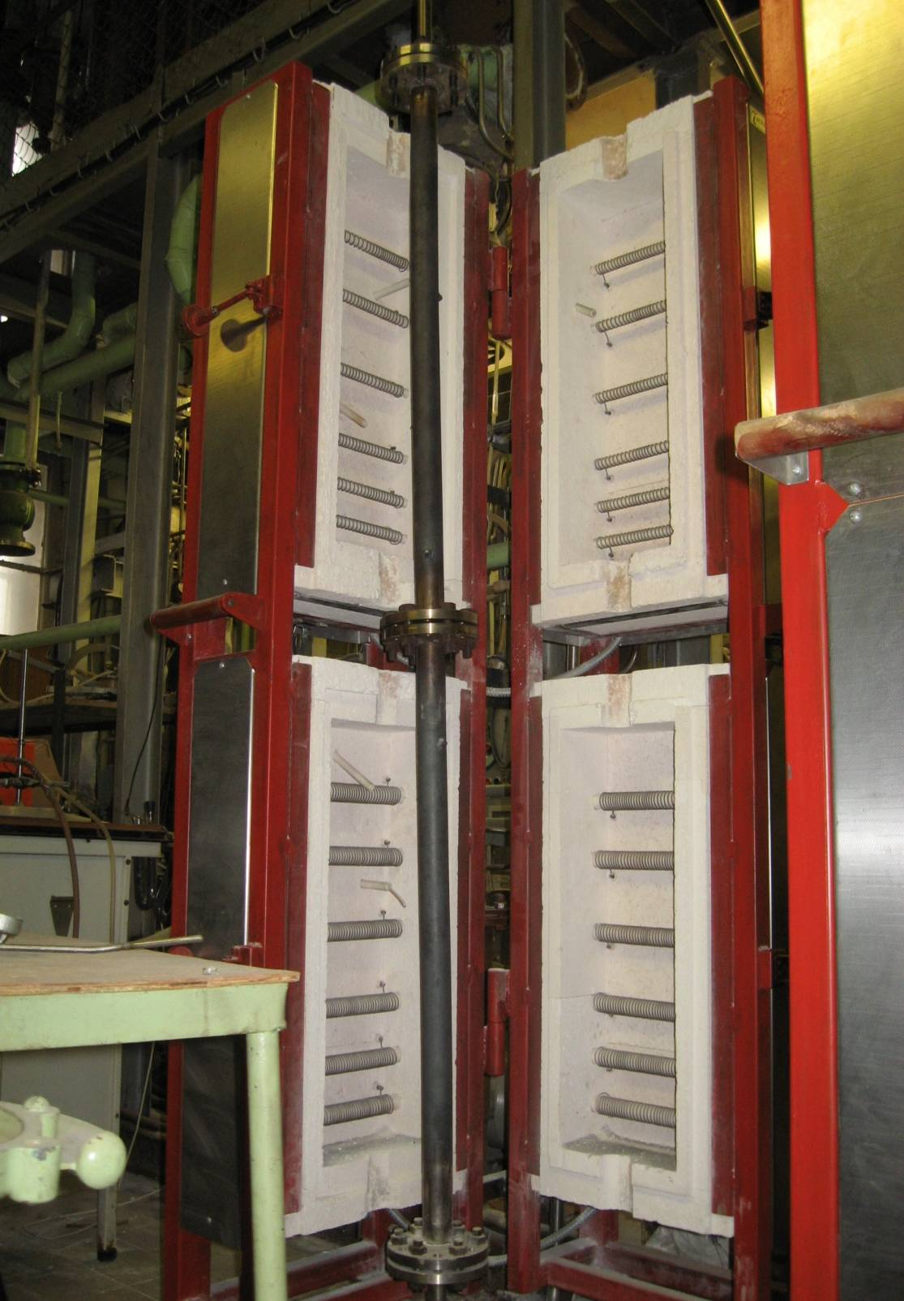
РЕАКТОР СЕРООЧИСТКИ КИПЯЩЕГО СЛОЯ
С ЭЛЕКТРИЧЕСКОЙ ПЕЧЬЮ
Notes:
В нижней части адсорбера находилась засыпка керамических колец для разогрева модельного газа.
В верхнюю часть адсорбера засыпался природный сорбент сероводорода заданного гранулометрического состава 160-250 мкм, для которого наблюдалось устойчивое кипение в предварительных опытах.

Slide 16
УСЛОВИЯ ПРОВЕДЕНИЯ СТЕНДОВЫХ ИССЛЕДОВАНИЙ СЕРООЧИСТКИ
Кипящий (псевдоожиженный) слой материала
Исходный состав модельного генераторного газа (% об.):
СО (29,0); Н₂ (8,0); СО₂ (2,0); СН₄ (1,0); H₂S (0,05); N₂ (59,95)
Температура проведения экспериментов, °С :
400, 500, 600
Фракционный состав хемосорбента, мкм:
160 ÷ 250
Линейная скорость газа в реакторе, м/с:
0,15 ÷ 0,20
Определение концентраций компонентов (Н₂, СО, СО₂, СН₄) на выходе из реактора проводилось методом газовой хроматографии
Определение концентрации сероводорода на выходе из реактора проводилось химическим методом

Slide 17
ГРАФИК ИЗМЕНЕНИЯ СТЕПЕНИ ОЧИСТКИ
МОДЕЛЬНОГО СИНТЕЗ-ГАЗА ОТ H₂S
В ХОДЕ ЭКСПЕРИМЕНТА В РЕЖИМЕ КИПЯЩЕГО СЛОЯ

Slide 18
РЕЗУЛЬТАТЫ СТЕНДОВЫХ ЭКСПЕРИМЕНТОВ
ПО СЕРООЧИСТКЕ МОДЕЛЬНОГО СИНТЕЗ-ГАЗА
В РЕЖИМЕ КИПЯЩЕГО СЛОЯ
Температура, °С | Динамическая ёмкость хемосорбента, % масс. | Средние по опыту потери химического тепла газа, % относительные
400 | 8,9 | 0,0
500 | 17,4 | 1,4
600 | 25,7 | 2,2
Динамическая ёмкость лучших отечественных
синтетических хемосорбентов сероводорода составляет 28 % масс.

Slide 19
ОБЛАСТИ ПРИМЕНЕНИЯ МИНЕРАЛЬНОГО ХЕМОСОРБЕНТА ДЛЯ СЕРООЧИСТКИ ГАЗА ГАЗИФИКАЦИИ УГЛЕЙ
Энергетика:
ПГУ с ВЦГ как малой, так и большой мощности
Твёрдооксидные топливные элементы (ТОТЭ) в сочетании с сероочисткой при 300-400 °С синтетическим хемосорбентом (например, НИАП-02-05) для глубокой доочистки до 1-2 ppm
Другие области промышленности:
Предприятия по получению химических веществ из газов газификации углей (ЖМТ, метанол и др.) также в сочетании с сероочисткой при 300-400 °С синтетическим хемосорбентом (например, НИАП-02-05) для глубокой доочистки до 1 ppm
Notes:
Требования к очистке газа газификации, используемого в ТОТЭ, гораздо более жёсткие, нежели для газовых турбин, так как соединения серы являются каталитическими ядами и вызывают деградацию металлооксидной системы ТОТЭ. Для ТОТЭ устанавливается жёсткое требование по соединениям серы: не более 1-2 ppm.
Для объектов малой энергетики, к которым относят и ТОТЭ мощностью до 1 МВт, расход необходимого синтез-газа и общее количество H₂S в нём существенно меньше, чем для экономически оправданной производительности установок Клауса, стоящих на хвосте жидкостных сероочисток и вырабатывающих серу. Поэтому для сероочистки такого газа единственно возможными методами являются высокотемпературные методы.
Получение ЖМТ, метанола и других химических продуктов осуществляется на катализаторах, которые, как и электролиты ТОТЭ, весьма чувствительны к сернистым соединениям (не более 1 ppm), поэтому газ предварительно глубоко очищают

Slide 20
ТЕХНИЧЕСКИЕ РЕШЕНИЯ ПО СЕРООЧИСТКЕ ГЕНЕРАТОРНОГО ГАЗА ДЛЯ УСТАНОВОК ПГУ С ГАЗИФИКАЦИЕЙ УГЛЯ
Техническое решение | ПГУ с ВЦГ малой мощности | ПГУ с ВЦГ большой мощности
Вид соответствующего реактора для данной установки | Реакторы плотного слоя | Реактор кипящего слоя
Скорость генераторного газа в аппарате, м/с | 0,04 ÷ 0,1 | Определяется размером частиц хемосорбента
Размер частиц хемосорбента, мм | 1 ÷ 3 | 0,25 ÷ 1,0 (определяется расходом газа)
Температура генераторного газа, °С | 500 | 500 ÷ 600
Установка дополнительного пылеуловителя после реактора | Желательно | Да
Регенерация отработанного сорбента | 1) Без регенерации (захоронение) 2) Окислительная или бактериологическая | Окислительная регенерация в кипящем слое

Slide 21
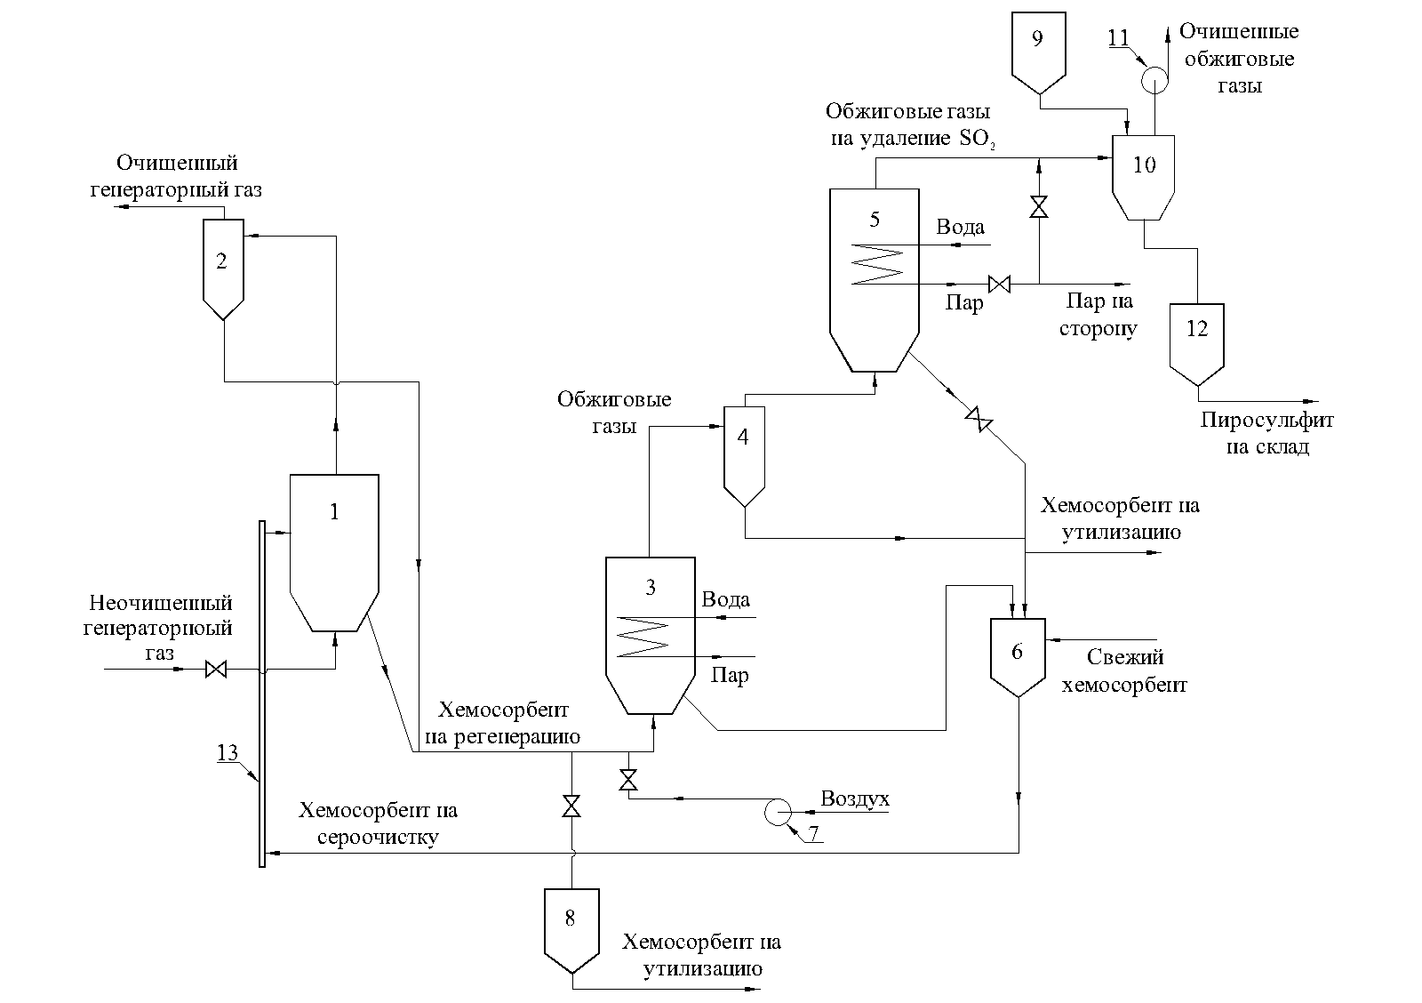
ПРИНЦИПИАЛЬНАЯ СХЕМА СЕРООЧИСТКИ ГЕНЕРАТОРНОГО ГАЗА ДЛЯ УСТАНОВОК ПГУ С ВЦГ БОЛЬШОЙ МОЩНОСТИ С ПЕРЕРАБОТКОЙ SO₂ В ПИРОСУЛЬФИТ НАТРИЯ
1 – реактор сероочистки кипящего слоя; 2 – система пылеочистки очищенного газа;
3 – печь обжига сульфидов; 4 – система пылеочистки обжигового газа; 5 – котёл-утилизатор; 6 – силос свежего хемосорбента; 7 – вентилятор; 8 – силос отработанного хемосорбента; 9 – силос соды; 10 – реактор получения пиросульфита натрия; 11 – дымосос; 12 – силос пиросульфита натрия; 13 – подъёмный механизм

Slide 22
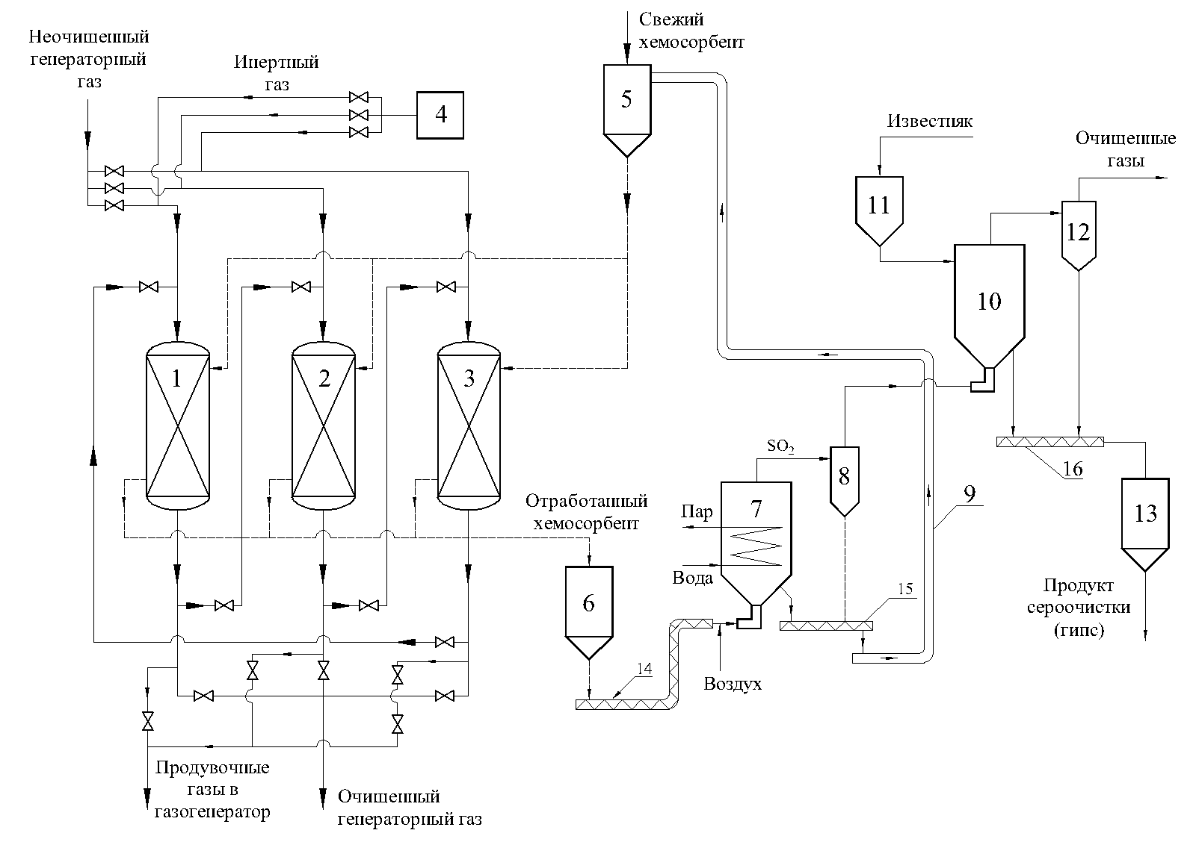
ПРИНЦИПИАЛЬНАЯ СХЕМА УСТАНОВКИ ВЫСОКОТЕМПЕРАТУРНОЙ СЕРООЧИСТКИ ГЕНЕРАТОРНОГО ГАЗА ДЛЯ ПГУ С ВЦГ НЕБОЛЬШОЙ МОЩНОСТИ С ПЕРЕРАБОТКОЙ SO₂ В ГИПС
1, 2, 3 – реакторы сероочистки с неподвижным слоем минерального хемосорбента;
4 – источник инертного газа; 5 – бункер свежего хемосорбента; 6 – бункер
сульфидов (отработанного хемосорбента); 7 – печь обжига сульфидов; 8, 12 – циклоны;
9 – подъемный механизм; 10 – сульфатор кипящего слоя; 11 – бункер известняка;
13 – бункер продукта сероочистки; 14, 15, 16 – транспортёры.

Slide 23
СРАВНИТЕЛЬНАЯ ТЕХНИКО-ЭКОНОМИЧЕСКАЯ ОЦЕНКА МЕТОДОВ МОКРОЙ И СУХОЙ СЕРООЧИСТКИ ГЕНЕРАТОРНОГО ГАЗА ДЛЯ ПГУ С ВЦГ БОЛЬШОЙ МОЩНОСТИ
Мощность | 470 МВт
Топливо | Кузнецкий уголь марки «А»
Тип газификатора | Поточный
Дутьё | Парокислородное
Давление | 3 МПа
Метод очистки газа газификации | Низкотемпературная абсорбция | Высокотемпературная хемосорбция
Поглотитель | Моноэтаноламин (МЭА) | Руда Аскизского месторождения
Продукт сероочистки | Сера | Пиросульфит натрия
Расчетные удельные капитальные вложения в установку сероочистки | 56 $/кВт | 13,5 $/кВт
Расчетный КПД ПГУ | 45,55% | 47,67%

Slide 24
УСЛОВИЯ ПРОВЕДЕНИЯ ЛАБОРАТОРНЫХ ЭКСПЕРИМЕНТОВ
ПО КАТАЛИТИЧЕСКОМУ РАЗЛОЖЕНИЮ АММИАКА
Катализатор – руда Порожинского месторождения
Плотный (неподвижный) слой природного катализатора
Исходный состав модельного газа (% об.):
NH₃ (0,39); N₂ (99,61)
Температура проведения экспериментов, °С :
400 ÷ 770

Slide 25
степень разложения аммиака в зависимости от температуры для разных катализаторов в сравнении с «холостым» опытом

Slide 26
ВЫВОДЫ
Проведенные исследования в рамках концепции применения природных материалов для очистки синтетических газов позволили экспериментальным путем найти природный хемосорбент (железомарганцевую руду российского месторождения Аскизское), обладающий всеми необходимыми характеристиками для высокотемпературной сероочистки генераторного газа:
высокой сероёмкостью (до 26% масс.);
селективностью к H₂S (не вступает во взаимодействие с топливными компонентами генераторного газа);
низкой стоимостью, обусловленной природным происхождением;
высокой механической прочностью, необходимой при проведении процесса хемосорбции в кипящем слое.
Данный природный хемосорбент опробован в экспериментах на реальном генераторном газе с высоким содержанием H₂S (0,5% об.), при этом степень очистки превышала 95%.
Технико-экономическая оценка свидетельствует о том, что применение высокотемпературной сероочистки генераторного газа с использованием природного хемосорбента взамен традиционной мокрой очистки с применением моноэтаноламина позволит повысить КПД установки на 2,2 % (абс.) и снизить капитальные затраты.
Железомарганцевые руды Порожинского месторождения катализируют реакцию разложения аммиака при 400-800˚С со степенью разложения, достигающей 98-99%.
Железомарганцевым рудам, являющимся природным материалом с низкой себестоимостью, можно найти выгодное применение в качестве хемосорбентов и катализаторов для очистки газов от вредных соединений, таких как сероводород, аммиак, а также (по литературным данным) диоксид серы. При этом после своей отработки, эти руды могут быть использованы на металлургических предприятиях для извлечения металлов.

Slide 27
Спасибо за внимание

